Slide 1
现代侦察技术
Modern Reconnaissance Technology

Slide 2
电磁波
可见光：0.4～0.76 μm
红外线：0.76～1000 μm
近红外：0.76～3 μm
中红外：3～6 μm
远红外：6～25 μm
极远红外：25～1000 μm
紫外线：0.01～0.4 μm
微波：1mm～1m
(又分毫米波、厘米波、分米波)

Slide 3
波谱特性(1)
波谱特性：物体发射与反射电磁波的能力随波长的变化关系，是探测与区分目标的主要依据。
热辐射：
发射电磁波的能力与材料种类、温度、表面特性及颜色有关
发射率是探测与识别目标的重要依据
最大辐射波长 λ_{max} 与绝对温度值 T 的关系： λ_{max} • T ＝ 2898 （维恩 Wien 公式）

Slide 4
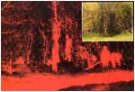
波谱特性(2)
反射特性：
同一物体对不同 波长的电磁波的 反射能力不同
不同物体对同一 波长的电磁波的 反射能力不同

Slide 5
大气窗口
大气分子对不同波段的电磁波有不同程度的吸收作用
大气窗口：较少被大气吸收的电磁波段
0.3～1.3 μm：可见光，部分紫外、部分近红外
1.4～2.5 μm：近红外（反射光谱，应用少）
3～5 μm：中红外，发射与反射光谱
8～14 μm（8~12）：远红外，热辐射波段
>1.5 cm：微波及无线电波（超短波、短波、中波、长波等）

Slide 6
照相侦察
种类：可见光、红外、紫外、多光谱
地面照相：可见光或红外
空中照相
低空：< 1 km
高空：20 km
卫星照相
可见光
红外
紫外（雪地侦察）

Slide 7
多光谱侦察
将目标光谱划分成若干窄的光谱带，同时进行照相或扫描。
多光谱照相： 0.35～1.35 μm
多相机型
多镜头型
单镜头多胶片型
多光谱扫描
利用光学/机械方法接收地面目标反射或发射的电磁波，分成若干波谱段（通道）同时进行探测。
工作波段范围宽（近紫外～远红外），通道多

Slide 8
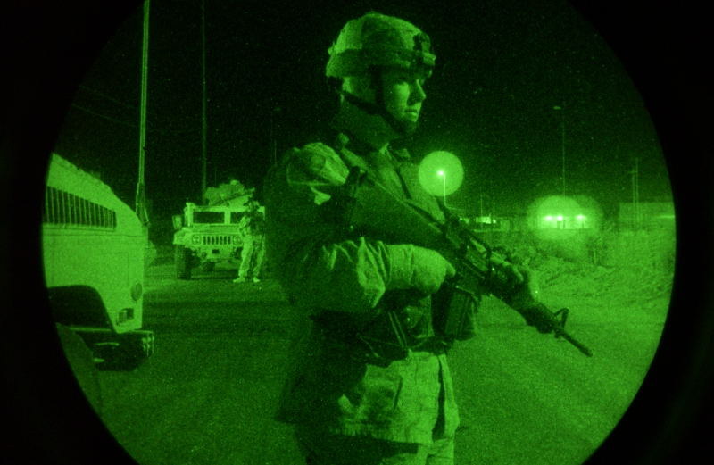
夜视技术与器材
夜间侦察的途径
光谱转换(红外 → 可见光)
亮度增强(微光 →电子图像 →可见光)
夜视器材
主动式红外夜视仪
微光夜视仪
微光电视
热像仪

Slide 9
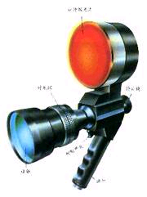
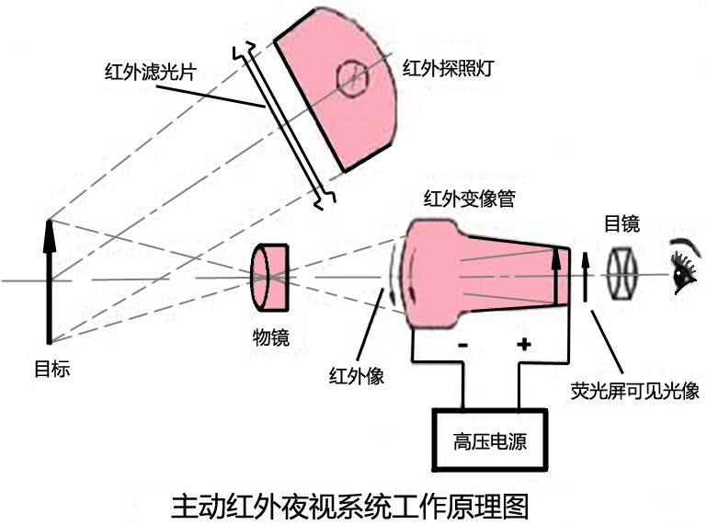
主动式红外夜视仪的主要结构
原理：
工作在近红外波段：0.76～1.2 µm
主要结构：
红外探照灯
红外光学系统
红外变像管
电源

Slide 10
主动式红外夜视仪的特点
发展较为成熟，造价低廉
观察效果较好
可探测红外光源
具有一定的识别伪装能力
利用在近红外波段的反射特性不同
易暴露
观察实用距离一般约300米
主要用于近距离侦察与搜索、短射程武器的夜间瞄准和各种车辆的夜间驾驶

Slide 11
微光夜视仪
第一代：级联式像增强器(60年代)
由光学系统、像增强器、电源组成
三级级联，放大约5万倍(1/4月：约145米)
第二代：像增强器采用微通道板(70年代)
体积小、重量轻、防强光(1/4月：约225米)
第三代：采用砷化镓光电阴极和镀离子阻挡膜的微通道板(80年代)
砷化镓光电阴极提高了微光管的响应能力，并将工作波长延伸到近红外（能直接看到近红外光）。 (1/4月：约355米)

Slide 12
微光夜视仪的特点
被动方式工作，不易暴露
观察距离能较远
体积小、重量轻
受 云、雾、霾、沙尘、星月光 等自然环境条件影响大
识别伪装的能力弱
比主动式红外夜视仪还要弱
在星光条件下，可以观察到800米距离上的人员和1.5千米距离上的车辆

Slide 13
微光电视
闭路微光电视
开路微光电视
特点与适用范围
图像清晰，视距远
可实现远距离传送和遥控摄像
耗电多，体积、重量大，操作、维护复杂
受自然环境条件的影响较大

Slide 14
热像仪(红外前视系统)
成像原理
将接收到的目标辐射的红外线（对应于相应温度高低）通过扫描方式（光机）或焦平面成像（简言之利用温差成像）
“光（红外） → 电 → 光（可见）”两次转换
相比可见光图像，热像仪图像缺乏层次与立体感
完全被动式的红外夜视仪
工作波段：
中红外 3～5 μm 及远红外 8～14 μm
作用距离一般可在
1千米以内识别人，2千米以内识别车辆，15～20千米以内跟踪飞机

Slide 15
热像仪特点
不易被对方发现和干扰
能实现全天候观察，作用距离远
雾霾雨雪、白天黑夜均可观察，只受大雨影响
具有较好的识别伪装的能力
几种夜视仪中能力最强
图像不够清晰，分辨细节的能力较弱
因其利用温差成像，而一般目标温差不大
体积、重量大，结构复杂，成本高

Slide 16
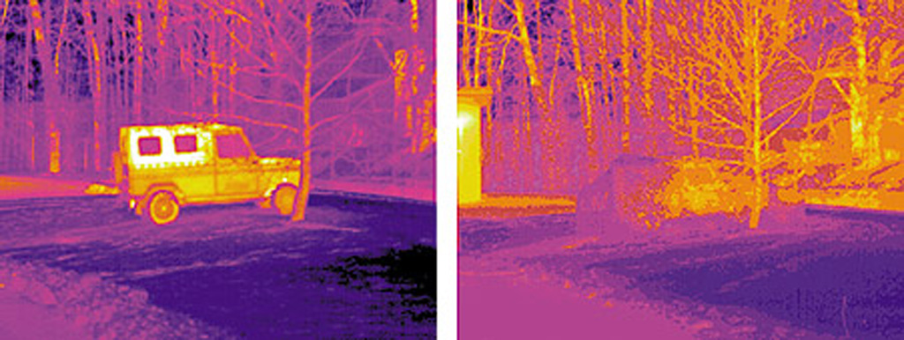
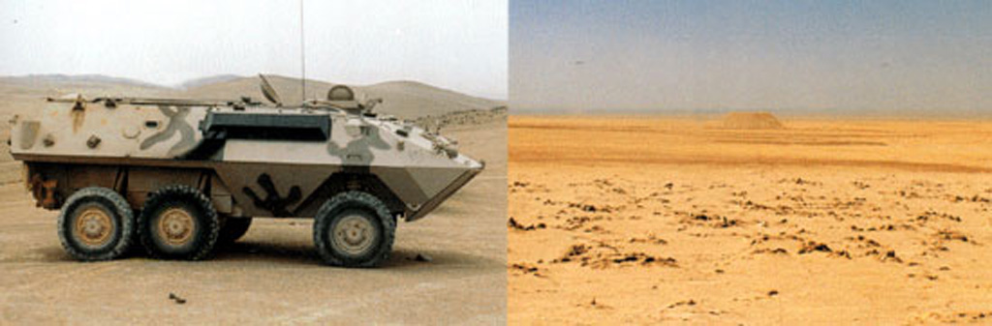
对付夜视器材的基本方法
利用遮障和地形地物
利用复杂的气象条件（因条件而异）
消除反差（针对微光夜视仪、微光电视）
消除温差（仅针对热像仪）
机动规避
实施干扰（强光干扰只对微光夜视仪有效）
火力摧毁

Slide 17
地面传感器侦察
探测地面目标运动所引起的电、磁、声、振动及红外辐射等物理量的变化。
振动传感器
声响传感器
磁性传感器
应变电缆传感器
红外传感器

Slide 18
例题——判断题
热像仪是工作在远红外电磁波段的夜视仪器。
(.F.)（中红外及远红外）
微光夜视仪结构小巧，观察能力强，能发现伪装。
(.F.)
热像仪通过辨别目标与背景的温差进行侦察，故发现目标能力很强。
(.T.)
主动式红外夜视仪主要通过探测目标辐射的近红外线发现目标。
(.F.)
绿色植物的反射率与绿色涂料相似，所以近红外侦察器材较难揭露用绿色涂料伪装的目标。
(.F.)
主动式红外夜视仪具有图象清晰、隐蔽性好等特点。
(.F.)

Slide 19
例题——不定选题
热成像仪的特点有： （abcd） a、隐蔽性好 b、能发现伪装 c、受天候影响小 d、观察距离较远
对付主动式红外夜视仪的方法有： （abc） a、机动规避 b、利用地形及遮障 c、合理利用天气 d、实施强光干扰
主动式红外夜视仪的特点有： （a）
a. 发展较成熟且造价低廉 b. 观察效果比较差
c. 受环境照明条件的影响较大 d. 无识别伪装能力
对付微光夜视设备的措施有： （abc）
a. 利用强光干扰 b. 加强伪装隐蔽
c. 利用恶劣天候 d. 消除目标与背景的温差

Slide 20
电子对抗技术
Electronic Warfare

Slide 21
电子对抗的范围（按频谱）
水声对抗
射频对抗
电子侦察/反侦察
(隐身与反隐身)
电子干扰/反干扰
电子摧毁与反摧毁
光电对抗

Slide 22
电子对抗的手段
电子侦察与反侦察
（隐身与反隐身）
（制导与反制导）
电子干扰与反干扰
（电子欺骗与反欺骗）
火力摧毁与反摧毁

Slide 23
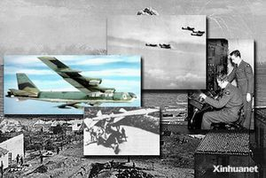
无线电通信对抗
含义：对敌方无线电通信进行电子侦察、干扰和己方无线电通信设备实施反侦察、反干扰进行的电磁斗争。
目的：阻碍或削弱 敌方无线电通信， 同时保护己方无线 电通信设备的效能 得到充分发挥。

Slide 24
无线电通信侦察
内容：对敌方各种无线电通信设施所发射的无线电通信信号和指挥联络信号进行搜索、定位、检测、识别、记录和分析，从而获取敌方电子设备的技术参数、类别、用途、配置等。
基本任务：情报侦察、技术侦察
侦察设备：各种长波、短波、超短波和微波无线电接受机、测向机以及各类信号分析设备等；使用这些侦察设备组成地面侦察站、电子侦察飞机、电子侦察船、电子侦察卫星等。

Slide 25
无线电通信侦察过程
开始
收到
改变频率、方向
解调方式
N
Y
通知上级
锁定
Y
Y
成功
N
收完
破译
通知干扰机
N

Slide 26
无线电通信干扰
概念：发射干扰信号，使敌方的无线电通信设备不能正常工作。是无线电通信对抗的核心。
种类：
压制性干扰
瞄准式干扰：针对敌方某个通信网（专向）的工作频率施放干扰。
阻塞式干扰：能同时干扰一个频段范围内的不同工作频率的多部电台。
半瞄准式干扰（扫频式干扰）：介于两者之间。
欺骗性干扰（无线电冒充）

Slide 27
无线电通信压制性干扰
瞄准式干扰
通常用于干扰敌短波通信
种类：断续、连续、自动、试探性
阻塞式干扰
通常用于干扰敌超短波通信
半瞄准式干扰（扫频式/扫描式干扰）

Slide 28
无线电通信反侦察
控制无线电波发射的时机
控制无线电波的发射方向、范围
发射功率越小，敌方越难侦察到
采用快速电报通信
缩短电波暴露在空中的时间
采用保密通信
防情报侦察
采用不易被侦收的通信体制
激光通信、微波接力通信等
设置假电台

Slide 29
无线电通信反干扰
提高收信端信号强度
增大发射功率、增设中继站
采用抗干扰能力强的通信方式
数字保密通信（也可反侦察）、对流层散射通信等
采用扩频技术
宽频带通信
主要形式：直接序列式、跳频式
（同时也可反侦察）

Slide 30
判断题
当无线电通信受到干扰时，可通过增大发射功率的方法反干扰。
.T.
人工按键发报是无线电通信反侦察的一种手段。
.F.
使用无线电静默可以对付敌方的无线电干扰。
.F.
采用宽频带通信是对付敌无线电干扰的有效措施。
.T.
对无线电通信的干扰，既可以是有源干扰，也可以是无源干扰。
.F.

Slide 31
不定选题
无线电通信反干扰的方法有：
a、增大发射功率 b、改变工作频率
c、提高接受机的灵敏度 d、设置假电台
(ab)
对付敌电子干扰，无线电通信设备可采用的方法有：
a、采用跳频通信 b、增大发射功率
c、采用无线电静默 d、尽量采用有线电通信
(ab)
无线电通信反侦察的方法有：
a. 采用数字保密通信 b. 采用微波接力通信
c. 采用有线电通信 d. 采用快速电报通信
(abd)
对敌无线电通信实施瞄准式干扰的基本方法有：
a. 断续干扰 b. 连续干扰
c. 自动干扰 d. 试探性干扰
(abcd)

Slide 32
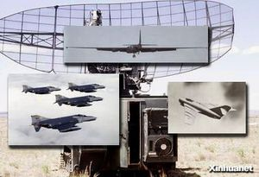
雷达对抗
含义：对敌方雷达进行电子侦察、干扰、摧毁和己方雷达反侦察、反干扰、反摧毁的战斗行动。
目的：降低或破坏敌方雷达发现和跟踪目标的能力，保证己方雷达发挥正常效能。

Slide 33
雷达对抗的特点与要求
宽频带。
圆极化和多种极化。
大功率。
全频段、全空域的侦察干扰能力。
实时快速的信号处理能力。
能准确获取雷达的各种参数，具有掌握各种雷达“指纹”的能力。
综合使用多种对抗技术、对付多部雷达的能力。
具有多种技术储备，技术新，换代快，对雷达技术发展具有快速反应能力。

Slide 34
雷达侦察
特点
作用距离远（接收的是雷达站的直射波）
获取的目标多而准
预警时间长
隐蔽性好
局限性
获得情报完全依赖于雷达的发射
只能测向，不能直接测距

Slide 35
雷达干扰
含义：利用雷达干扰设备发射干扰波，或利用能反射或能衰减无线电波的器材反射或衰减雷达波。
分类：
有意的有源的干扰
有意的无源的干扰（金属箔条/干扰丝，角反射器等）
无意的有源的干扰
无意的无源的干扰

Slide 36
雷达干扰种类

Slide 37
雷达反侦察
控制雷达开机时间
控制雷达工作频率的使用
隐蔽雷达和新式雷达的启用必须经过批准
实施更换可能被敌侦悉的雷达阵地
设置假雷达，并发射假的雷达信号

Slide 38
雷达反干扰
增大雷达的发射功率或增大脉冲的宽度
改变雷达的工作频率
最常用，跳频、频率捷变反干扰
扩展雷达的工作频率
同时也可反侦察
采用隐蔽扫描
双基地、多基地雷达等
提高雷达天线的方向性（使雷达天线的波束变窄）
采用动目标显示（对抗无源干扰）

Slide 39
判断题
在雷达对抗中，通过改变频率的方式可对付无源干扰。
.F.
在雷达对抗中，动目标显示技术是用来对付有源干扰的一种技术。
.F.
对敌雷达或通信设备，都可采用欺骗性干扰或压制性干扰。
.T.

Slide 40
不定选题
雷达有源干扰有以下等方法： （ab）
a. 扫频式干扰 b. 距离欺骗
c. 利用角反射器 d. 利用箔条
雷达对抗中，无源对抗的方法有：（bcd）
a. 改变工作频率 b. 利用反射性器材
c. 利用吸收性器材 d. 利用隐身技术
雷达对付敌干扰丝干扰，可采用的方法是： （d）
a. 无线电静默 b. 增加发射功率 c. 改变工作频率 d. 动目标显示
对付敌雷达侦察，可采用的方法有： （ad）
a. 关机 b. 增大发射功率
c. 使用方向性好的天线 d. 改变雷达工作频率
雷达对抗中的雷达侦察的特点有： （abc）
a. 作用距离远 b. 隐蔽性好
c. 预警时间长 d. 能够直接测距

Slide 41
外层空间的电子对抗
特点：适于激光和红外光谱的传播。
方法：
对卫星的自爆系统的干扰
对卫星机动发动机天线和电源的干扰
夺取胶卷情报
干扰光电系统
制造假信号、欺骗卫星上的接收设备。
干扰破坏靶场或基地的跟踪、遥控指令设备
卫星的反干扰

Slide 42
军用航天技术

Slide 43
军用航天技术的分类
运载火箭技术
军用卫星类型
侦察卫星
通信卫星
导航卫星
测地卫星
气象卫星
攻击卫星（反卫星、对空、对地……）
载人航天器

Slide 44
运载火箭技术
按使用能源分：
化学火箭
固体火箭
液体火箭
固液混合型推进剂火箭
核火箭
电火箭
光火箭
运载火箭最初均由弹道导弹改装而来
最早发射现代火箭的国家是德国

Slide 45
火箭技术的发展趋势
按适用及可靠的原则设计
研制新型火箭（现有改进/全新）
发展载人兼运货及运货专用的两种火箭
捆绑助推器
芯级普遍采用大推力液氢液氧发动机
固体与液体助推器并用
主要使用碳氢类燃料，淘汰有毒推进剂
助推器与芯级贵重部件重复使用
重视发展小型运载火箭（固体）

Slide 46
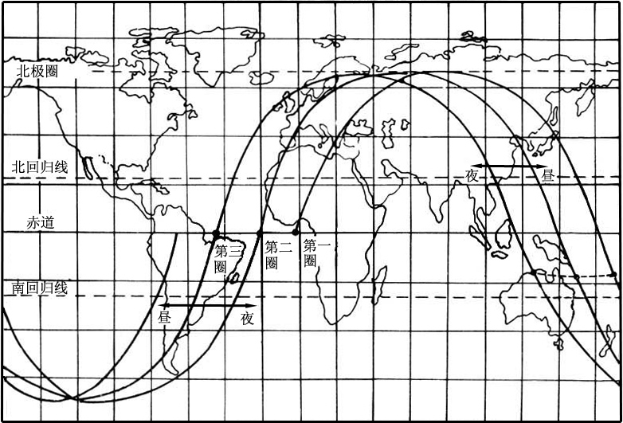
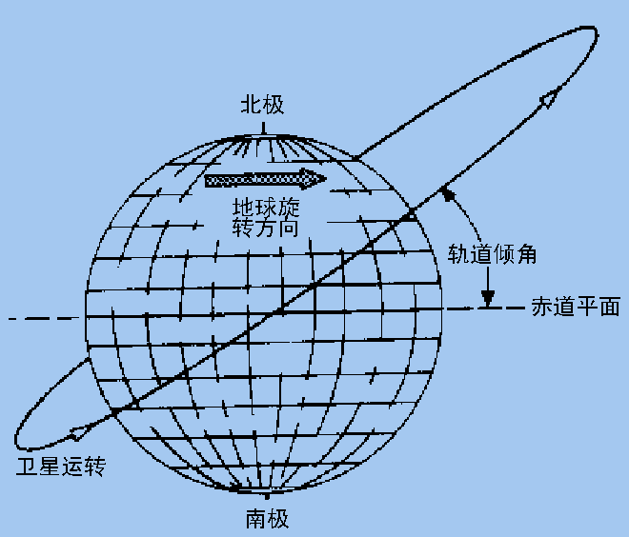
卫星的轨道倾角与星下点轨迹
轨道倾角：卫星的运行平面与地球赤道平面之间的夹角
星下点：轨道上的卫星与地心连线在地球表面上的交点

Slide 47
两种特殊轨道
地球同步轨道(GEO)
位于赤道轨道，高度35786千米
可能运行于该轨道的军用卫星有：
通信卫星、电子侦察卫星、气象卫星、导航卫星（北斗），成像侦察卫星（目前仅中国高分四号）
太阳同步轨道(SSO)
一种逆行轨道，卫星的轨道平面绕地球自转轴的旋转方向、角速度与地球绕太阳公转的方向和角速度相同

Slide 48
军用卫星
含义：以军事意图为目的的各种环绕地球运行的无人航天器的总称。
按用途分类：
军事侦察卫星
军用通信卫星
军用导航卫星
军事测地卫星
军事气象卫星
反卫星卫星

Slide 49
侦察卫星
目的：获取各种军事情报
特点：速度快、范围广、限制少、生存能力强等
类别：
成像侦察卫星
电子侦察卫星
导弹预警卫星
海洋监视卫星
核爆炸监视卫星

Slide 50
成像侦察卫星
从空间获取军事情报的主要手段
按原理：分光学成像与雷达成像卫星两大类
按用途：分普查型与详查型两类
卫星地面分辨力S：
H——卫星轨道高度(m)
F——相机焦距(m)
R——照相系统分辨力(线对/mm)
目前最高分辨率：光学0.1m，雷达0.3m
美国的 Keyhole（锁眼）是光学成像侦察卫星， Lacrosse（长曲棍球）是雷达成像侦察卫星

Slide 51
光学与雷达成像侦察卫星比较
项目 | 光学成像 | 雷达成像
分辨力 | 较高 （最高0.1m） | 较低 （最高0.3m）
易受天气影响 | 是 | 否
识别伪装能力 | 差 | 较好
代表卫星 | 锁眼 (Keyhole） | 长曲棍球 (Lacrosse)

Slide 52
成像侦察卫星
局限性：
只能沿预定轨道飞行，无法跟踪运动目标
获得的情报在时间上不连续
照相侦察卫星受气象影响较大，夜间侦察效果差
存在侦察空白
回收侦察照片技术较复杂（电子成像方式可避免此问题）

Slide 53
电子侦察卫星
目的：侦收敌方电子设备的电磁辐射信号以获取军事情报
任务：
侦察敌方雷达的位置、使用频率等参数（为战略轰炸机、导弹突防和电子干扰提供数据）
探测敌方军用电台和发信设施的位置（以便窃听和破坏）

Slide 54
导弹预警卫星（DSP）
目的：利用红外探测等遥感装置，测量敌方战略导弹的发射与飞行参数，并进行报警
当前问题：
只能监视导弹飞行的主动段
只能探测飞出稠密大气层的导弹
不能完全排除虚警
美国：
NMD系统的重要组成部分之一
搭载在GPS卫星上

Slide 55
海洋与核爆炸监视卫星
海洋监视卫星的目的：
监视全球水面舰只和水下潜艇的活动
有时提供舰船之间、舰岸之间的通信
核爆炸监视卫星的目的：
监视大气层及外层空间的核爆炸

Slide 56
反卫星侦察的方法
掌握卫星运行规律，实施机动规避
针对卫星侦察手段，改变活动方式
研究图像分析过程，加强伪装隐蔽
破坏卫星系统

Slide 57
例题
侦察卫星运行高度越高，则侦察范围越大，故高度越高越好。
(.F.)
影响照相侦察卫星分辨力的因素有：
a. 轨道倾角 b. 相机焦距
c. 感光材料分辨率 d. 卫星速度
(bcd)
某成像侦察卫星的轨道倾角为60º，则它一天内观察某一固定目标的最大次数为：
a、1次 b、2次 c、17次 d、18次
(b)

Slide 58
军事通信卫星
1960年8月，美国发射了第一颗通信用卫星“回声1号”，直径30米。实为镀铝塑料薄膜制成的气球（并非实用的通信卫星）
1963年2月，美国发射第一颗地球同步轨道通信卫星
1976年美国开始研制跟踪和数据中继卫星（TDRS）

Slide 59
军事通信卫星
在军事通讯中起着越来越大的作用
特点：
覆盖范围大
通信距离远
通信容量大
传输质量高
机动性和生存能力强

Slide 60
军事导航卫星
在轨运行：
美国：Global Positioning System
俄罗斯：GLONASS
中国：“北斗”（亚太区域导航）
欧盟：Galileo（试运行）

Slide 61
军事测地卫星
目的：
测定地球的形状及大小、地球重力场的分布、地面的城市、村庄和军事目标的地理位置等。
特点：
周期短、精度高

Slide 62
天基武器系统
含义：
攻击敌方航天器用的卫星及卫星平台
分类：
反卫星武器系统
定向能（激光、粒子束、微波等）武器系统
空间反弹道导弹武器系统

Slide 63
载人航天器
载人飞船（宇宙飞船）
航天站（又称太空站、空间站）
航天飞机
充当太空间谍
作为侦察、通信、导航等军用卫星的理想运载器和发射场
担负拦截和捕获太空“敌人”等军事任务
充当太空武器的理想试验基地
充当太空维护（加“油”、维修）站和转运站

Slide 64
空间站
1971年，前苏联发射“礼炮-1号”，美国73年实施“天空实验室”计划
国际空间站
由美国、俄罗斯、欧洲航天局、日本、加拿大等建造
原预计2007年建成（已严重滞后）
建成后总重420吨，工作寿命10～15年，最多可同时接纳7名航天员
6个实验舱可提供40个研究机柜和110千瓦的电能
中国“天宫”系列

Slide 65
例题
可能运行在地球同步轨道的军用卫星有：
a. 成像侦察卫星 b. 电子侦察卫星
c. 气象卫星 d. 通信卫星
（abcd)
可具有军事用途的航天器有：
a. 人造地球卫星 b. 航天飞机
c. 空间站 d. 深空探测器
（abc）

Slide 66
指挥自动化技术
Command, Control, Communication, Computer, Intelligence, Surveillance, Reconnaissance

Slide 67
我军对指挥自动化的定义
在军队指挥体系中建立和运用指挥自动化系统，辅助指挥员和指挥机关实现科学、高效的指挥控制与管理的活动。
是军队现代化建设的重要目标
强调增强军队联合作战能力和信息作战能力
内涵与外延不断扩大

Slide 68
指挥自动化系统分类(按层次)
战略指挥自动化系统
战役指挥自动化系统
包括战区C3I、各军兵种战役C3I
战术指挥自动化系统及作战平台
各军兵种师旅级C3I
单兵指挥自动化系统

Slide 69
战略指挥自动化系统
保障最高统帅部或各军种执行战略指挥任务
包括国家军事指挥中心、 国防通信网、战略情报系统等
国家军事指挥中心是核心

Slide 70
战役指挥自动化系统
保障执行战役指挥任务
包括战区C3I、陆军战役C3I、海军战役C3I、空军战役C3I、战略导弹部队C3I

Slide 71
战术指挥自动化系统
保障执行战斗指挥任务
包括陆军师旅C3I，海军基地、舰艇支队、海上编队C3I，空军航空兵师(联队)和空降师C3I，地地导弹旅C3I等
要求机动性强、实时性高

Slide 72
作战平台指挥自动化系统
亦称武器控制系统
既能控制战役战术武器，又能控制单个的战略武器
通常包括警戒系统、目标分配系统、引导系统和武器本身
实现从发现目标、区分目标、引导攻击到判明打击效果全过程的自动化

Slide 73
单兵指挥自动化系统
又称单兵数字化设备，是保障单兵执行作战任务的信息系统
包括整体式头盔子系统、单兵武器子系统、个人便携式计算机/通信子系统、GPS系统和生存子系统等

Slide 74
指挥自动化系统的一般构成
指挥控制分系统
通信分系统
情报分系统
电子对抗分系统
综合保障分系统

Slide 75
指挥自动化的功能
信息功能
信息的采集、传递、处理、存储与检索、显示
计算功能
决策功能
作战决策、军事专家系统、作战模拟
监控功能

Slide 76
指挥自动化系统的主要技术
计算机及其网络技术
情报侦察与预警探测技术
通信技术
数字通信、光通信、卫星通信、野战综合通信
综合集成技术

Slide 77
例题
指挥自动化系统的核心是：(a)
a. 指挥控制分系统 b. 情报分系统
c. 通信分系统 d. 综合保障分系统
光通信技术中，对潜通信是用：(c)
a. 光纤通信 b. 大气激光通信
c. 蓝绿色激光通信 d. 红外通信
通信容量最大的通信方式是：(d)
a. 有线电通信 b. 无线电通信
c. 卫星通信 d. 激光通信

